Slide 1
开·题·报·告
蒙古文词汇学习系统
答辩人：包萨出拉
指导老师：松云
组员：乌布力其其格，孟根才次克

Slide 2
1.
研究目的和意义
2.
研究内容与思路
目录
3.
进度安排预期目标
4.
参考文献

Slide 3
PART·1
研究目的和意义

Slide 4

研究目的
研究目的：是设计出一款简洁方便使用的蒙古文单词自适应学习网站，把现代化的技术应用到蒙古文的学习当中，使已经掌握西里尔蒙古文，想学习传统蒙古文的学习者便于学习传统蒙古文。最终要达到的目标是用户看到传统蒙古文时能够读出来，看到西里尔蒙古文的时候尽量能够正确写出对应的传统蒙古文。用户可以根据自己的需要选择不同的等级，学习一组组西里尔蒙古文对应的传统蒙古文与其书写方法，再通过做选择题来进行及时复习巩固。解决西里尔文字体和传统蒙古文字体的互相转换障碍。

Slide 5
研究意义
1.传统蒙古文是世界上唯一一个竖着写的文字。然而在联合国教科文组织发布的最新“全球濒危语言地图”中传统蒙古文被列为“极度濒危语言”。
理论意义
2.近几年蒙古国一直加紧恢复使用传统蒙古文，但懂得传统蒙古文的人较少，更没有学习传统蒙古文的软件。传统蒙古语言文字作为蒙古民族文化的结晶，是两国共建“一带一路”政治、经济生态圈的重要基础。
研究意义
实践意义
3.自适应学习技术作为近年教育领域的研究热点，在提高学习成果方面大有可为。可让学习者按照自己的情况个性化高效的学习传统蒙古文。

Slide 6
国内外研究现状
国外研究
国内研究
国外发展状况：目前只有蒙古国在使用西里尔蒙文，且蒙古国蒙古国开始推行恢复使用传统蒙古文，他们想要学习传统蒙古文但目前没有学习传统蒙古文的系统的网站，这个方向的研究也不太成熟，网上学习传统蒙古文的网站的针对人群也只是会汉语的人群。
国内发展状况：目前针对西里尔文和传统蒙古文的只有内蒙古地区有研究这方向。

Slide 7
PART·2
研究内容与思路

Slide 8
研究内容
研究学习网站，让学习者个性化高效的学习。主要包含西里尔文单词和词语，与之对应的传统蒙古文音标，单词和词语。

Slide 9
研究思路
复习模式
3
新用户注册
老用户
做选择题
1
用户登录
用户登录
学习模式
是
是否正确
否
等级页面
学习模式
首页
学习模式
开始学习
继续测试
转到该测试单词的学习界面
学习模式
上下页
2
复习模式
返回首页
4
注册登录

Slide 10
PART·3
进度安排预期目标

Slide 11
研究过程
STEP 1
STEP 2
STEP 3
STEP 3
需求分析
前端页面
搭建环境
后端Java代码
学习模块
学习模块
语料库录入
学习模块
复习模块
复习模块
创建和连接数据库
复习模块
用户管理
用户管理
添加相应依赖包
登录注册
等级划分
2019.11-2020.1
2020.1-2020.2
2020.2-2020.3
DreamweaverCS6
MySQL
idea

Slide 12
以2012版小学蒙古文教材264个课文中的4000个常用词汇为数据库。
初级
一二年级课本
按课来划分关卡
单词量少的课与下一节课的内容合并化为一个关卡的词汇差不多有5~20个词汇
等级划分
中级
三四年级课本
高级
五六年级课本

Slide 13
用户管理
STEP 1
STEP 2
STEP 3
STEP 3
需求分析
前端页面
搭建环境
后端代码
登录注册
首页
语料库录入
学习模块
记录学习行为
注册
创建和连接数据库
复习模块
用户信息管理
登录
添加相应依赖包
登录注册
用户信息管理
2019.11-2019.12.15
2020.1-2020.2
2020.2-2020.3

Slide 14

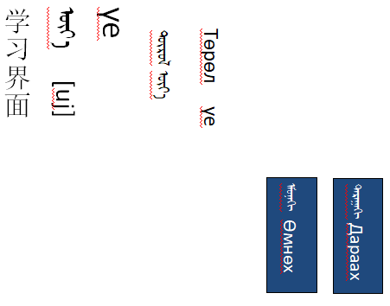
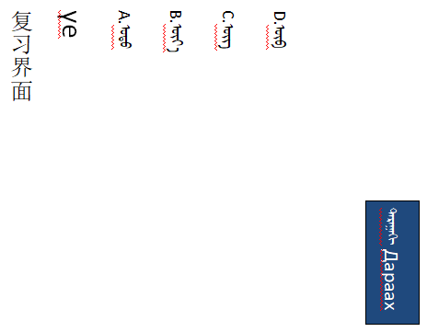
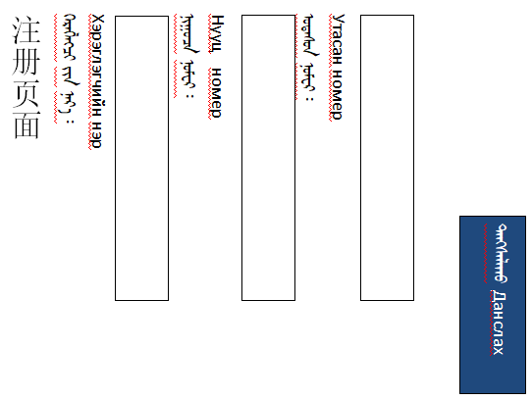
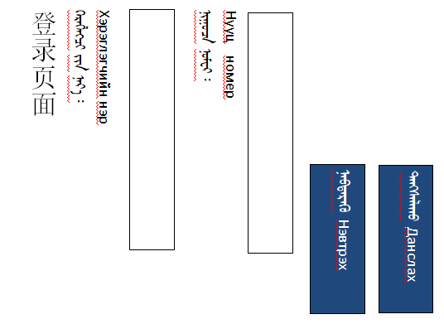
预期目标
学习模块
复习模块
注册登录
网站名称
导
航
栏

Slide 15
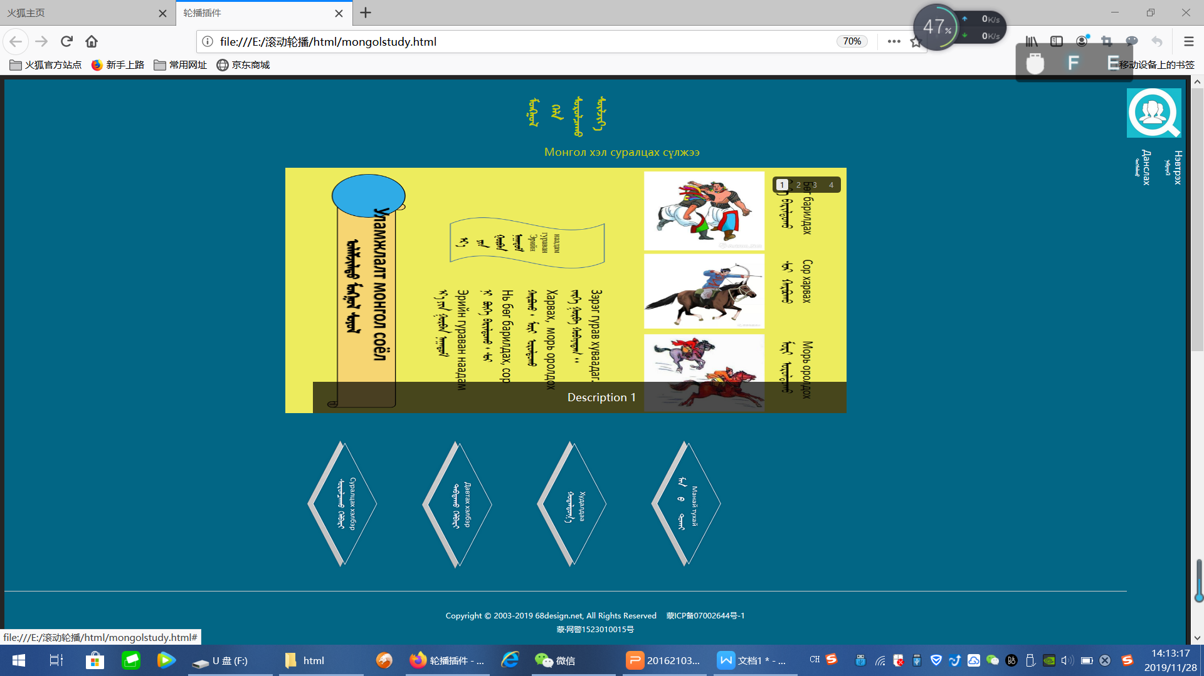
目前完成的任务：
首页前端
语料库录入

Slide 16
PART·4
参考文献

Slide 17
参考文献
[1]包萨日娜. 传统蒙古文到新蒙文转换中名词及其格附加成分转换的研究[D]. 内蒙古大学,2009.
[2]基于规则和统计的西里尔与传统蒙古文相互转换方法研究
[3]乌日力嘎. 传统蒙古文、西里尔蒙古文—汉文电子词典的构建[D]. 内蒙古大学,2009.
[4]高红霞,马小蕾. 西里尔蒙古文网页向传统蒙古文自转换系统的文字转换研究[J]. 内蒙古民族大学学报,2012
[5]奥干巴特尔. 西里尔和传统蒙古文的形态和转换系统研究[D]. 内蒙古大学,2014.
[6]明玉. 基于词典、规则与统计的蒙古文词切分系统的研究[D]. 内蒙古大学,2011.
[7]李军; 张小真.一个自适应复习模型(英文).西南师范大学学报(自然科学版),2001
[8]李军; 张小真.一个自适应复习模型的实现.计算机与教育——全国计算机辅助教育学会第十届学术年会论文集,2001
[9]图门吉日嘎拉.以彩信形式发送新旧蒙古文短信的研究内蒙古大学,2014年
[10]飞龙; 高光来; 王洪伟; 路敏.基于规则和统计相结合的西里尔蒙古文到传统蒙古文转换方法.中文信息学报,2017
[11]王春荣; 王贵荣; 霍日查.西里尔蒙古文语料库收集研究.语文学刊(外语教育教学),2016
[12]高红霞.西里尔蒙古文网页向传统蒙古文自动转换系统之网页排版格式转换.内蒙古民族大学学报(社会科学版),1013
[13]高红霞; 马小蕾.西里尔蒙古文网页向传统蒙古文自动转换系统的文字转换研究.内蒙古民族大学学报,2012
[14]Shiyu Yan;;Guohui Yang;;Yunxi Li.Pulse-based machine learning: Adaptive waveform centroid discrimination for LIDAR system.Infrared Physics and Technology,2019
[15]Morteza Noferesti;;Rasool Jalili.ACoPE: An adaptive semi-supervised learning approach for complex-policy enforcement in high-bandwidth networks.Computer Networks,2019

